Slide 1

Sistemas de información
CICLO DE VIDA
bstorres@universidadean.edu.co
Brayan Torres

Slide 2

CICLO DE VIDA DE
LOS SISTEMAS DE INFORMACIÓN
“Es un proceso por el cual los analistas de sistemas, los ingenieros de software, los programadores y los usuarios finales elaboran sistemas de información y aplicaciones informáticas”.
(Whitten J., Bentley L., Barlow V. 1996)
Sistemas II.

Slide 3



Ciclo de Vida = Ciclo de Desarrollo + Mantenimiento
EL DESARROLLO DE SISTEMAS DE INFORMACION
Metodologías
ESTRUCTURADA.
ORIENTADO AL OBJETO

Slide 4

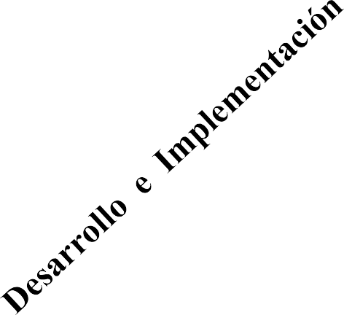
EL CICLO TRADICIONAL DE LOS S.I.
FASE N + 1
FASE N FASE 3
FASE 2
FASE 1

Slide 5

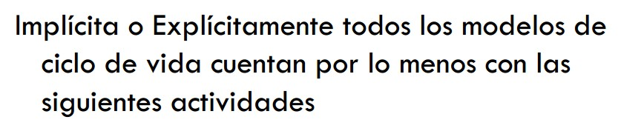
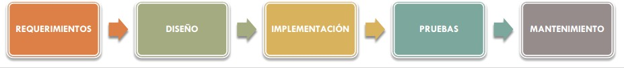




ACTIVIDADES DE UN CICLO DE VIDA

Slide 6

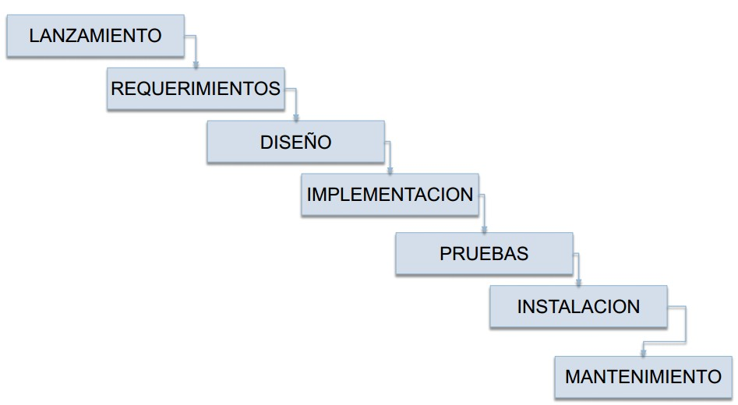
CASCADA

Slide 7
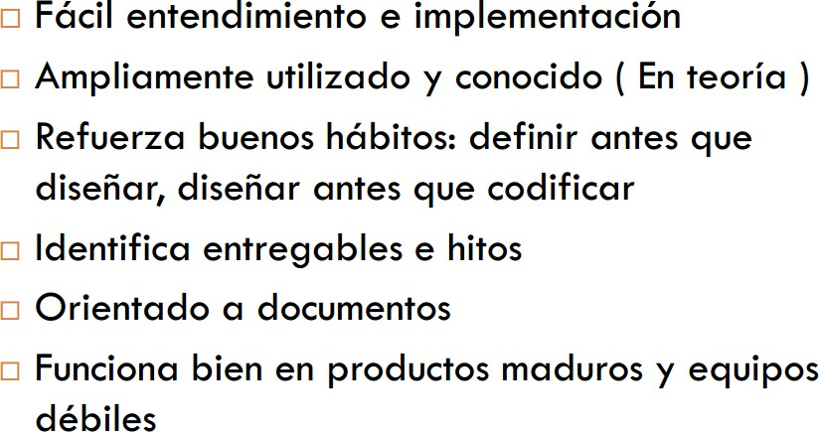
VENTAJAS CASCADA

Slide 8
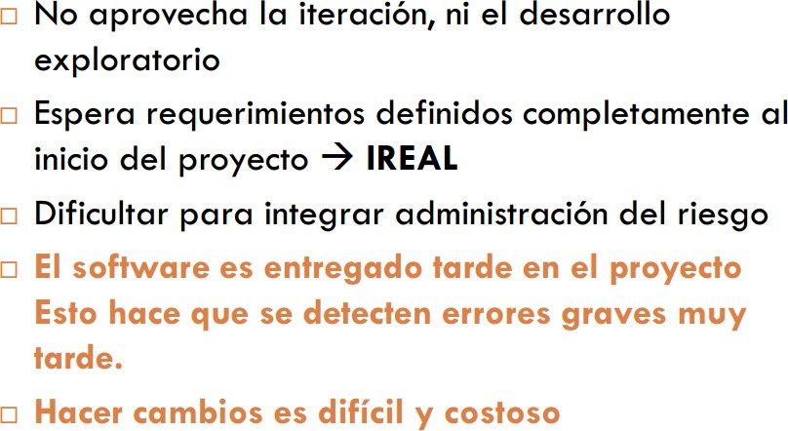
DEBILIDADES CASCADA

Slide 9
DEBILIDADES CASCADA

Slide 10

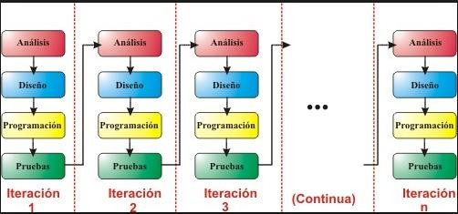
INCREMENTAL
LOS REQUISITOS DEL USUARIO Y DEL PRODUCTO SUELEN CAMBIAR CONFORME SE DESARROLLA EL MISMO Y EN CADA ITERACIÓN AUMENTA LA FUNCIONALIDAD.

Slide 11

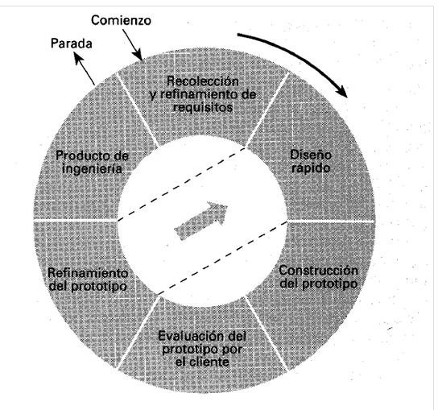
PROTOTIPADO
El diseño rápido lleva a la construcción de un prototipo. Este se entrega y es evaluado por los participantes, que dan retroalimentación para mejorar los requisitos. Las iteraciones se suceden a medida de que el prototipo es refinado para satisfacer las necesidades del cliente.

Slide 12

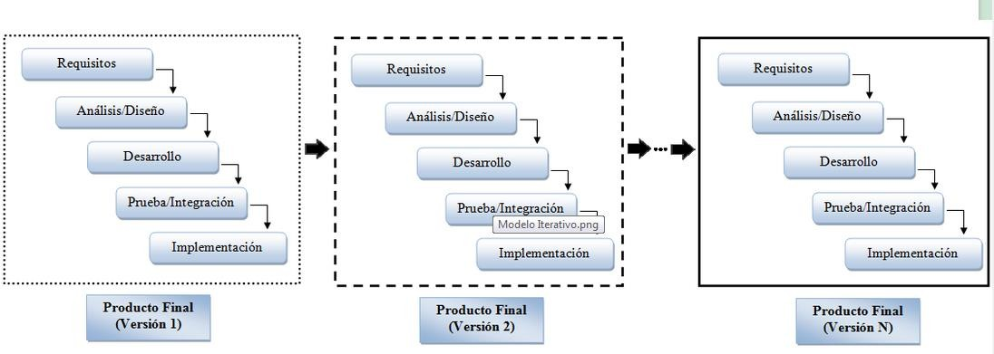
ITERACTIVO
Requiere entregas rápidas y existe un grupo de usuarios (Ingenieros, y Usuarios Finales) para que interactué permanentemente con la empresa desarrolladora con el propósito de mejorar sistema propuesto y lograr su implantación en el menor tiempo posible.

Slide 13

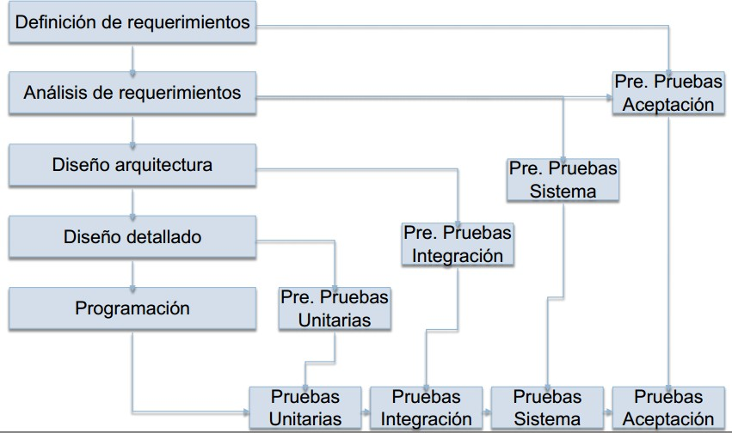
CICLO EN V

Slide 14
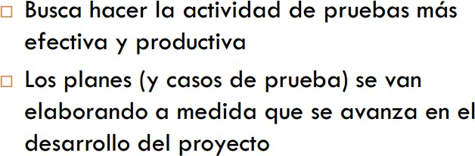
CICLO EN V

Slide 15
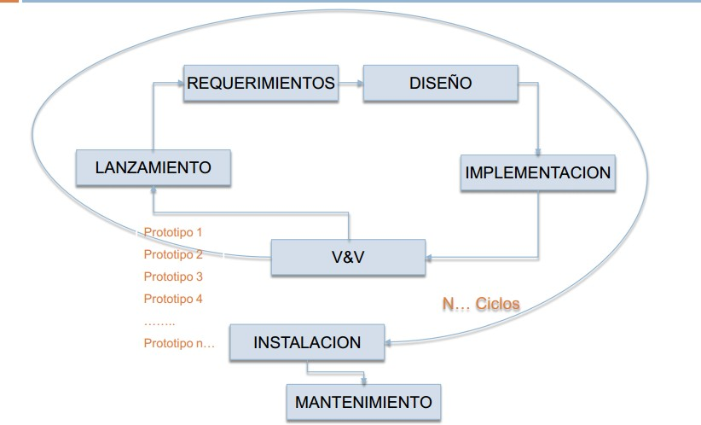
MODELO ESPIRAL

Slide 16
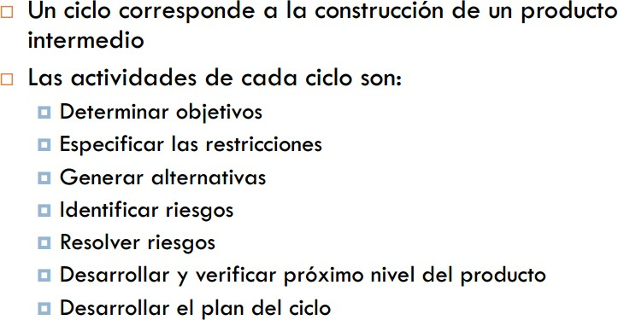
MODELO ESPIRAL

Slide 17

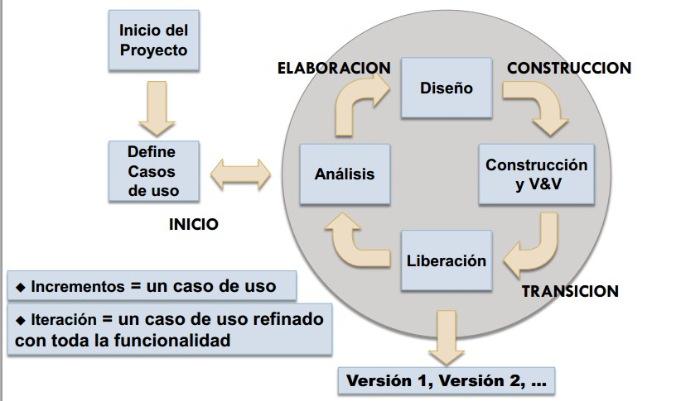
MODELO UNIFIED PROCESS

Slide 18

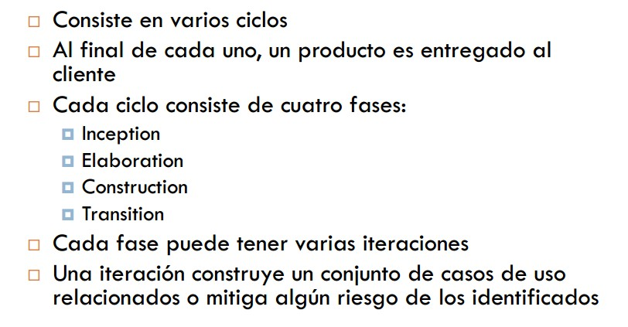
MODELO UNIFIED PROCESS

Slide 19

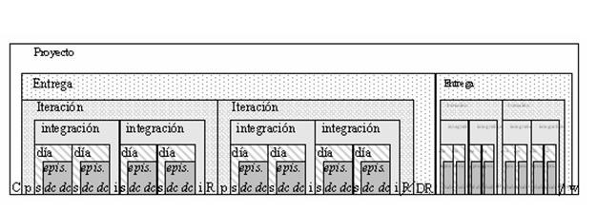
Método Ágil Crystal
Crystal es una metodología de desarrollo de software ágil, aunque más bien se la considera un conjunto de metodologías para el desarrollo de software caracterizadas por estar centradas en las personas que forman parte del equipo y en la reducción al máximo de número de artefactos producidos. El equipo de desarrollo se considera un factor clave en esta metodología, por lo que se deben invertir esfuerzos en mejorar las habilidades y destrezas, así como tenerpolíticas de trabajo en equipo bien definidas. Estas políticas dependerán del número de personas que formen el equipo, estableciéndose una clasificación por colores, por ejemplo Crystal Clear (3 a 8 personas, es decir proyectos pequeños) y Crystal Orange (25 a 50 personas).

Slide 20

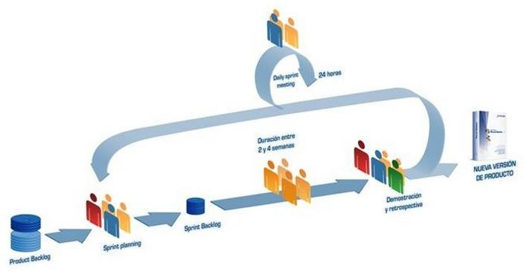
Método Ágil SCRUM

Slide 21



Método Ágil SCRUM- PRINCIPIOS
Privilegiar el valor de la gente sobre el valor de los
procesos.
Entregar software funcional lo más pronto posible.
Predisposición y respuesta al cambio.
Fortalecer la comunicación y la colaboración.
Comunicación verbal directa entre los implicados en el proyecto.
Simplicidad; supresión de artefactos innecesarios en la gestión del proyecto.

Slide 22

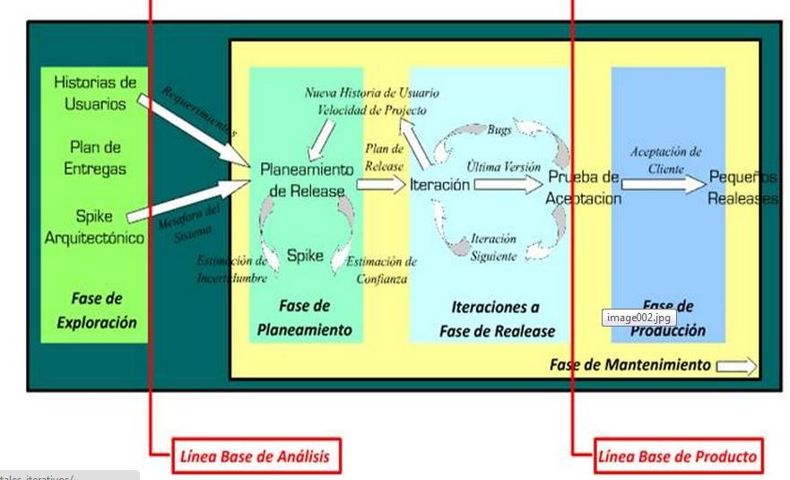
METODOLOGÍA XP

Slide 23
METODOLOGÍA XP
Un proyecto XP tiene éxito cuando el cliente selecciona el valor de negocio a implementar basado en la habilidad del equipo para medir la funcionalidad que puede entregar a través del tiempo. El ciclo de desarrollo consiste (a grandes rasgos) en los siguientes pasos :
El cliente define el valor de negocio a implementar.
El programador estima el esfuerzo necesario para su implementación.
El cliente selecciona qué construir, de acuerdo con sus prioridades y las restricciones de tiempo.
El programador construye ese valor de negocio. Vuelve al paso 1.
En todas las iteraciones de este ciclo tanto el cliente como el programador aprenden. No se debe presionar al programador a realizar más trabajo que el estimado, ya que se perderá calidad en el software o no se cumplirán los plazos. De la misma forma el cliente tiene la obligación de manejar el ámbito de entrega del producto, para asegurarse que el sistema tenga el mayor valor de negocio posible con cada iteración. El ciclo de vida ideal de XP consiste de seis fases: Exploración, Planificación de la Entrega (Release), Iteraciones, Producción, Mantenimiento y Muerte del Proyecto.

Slide 24



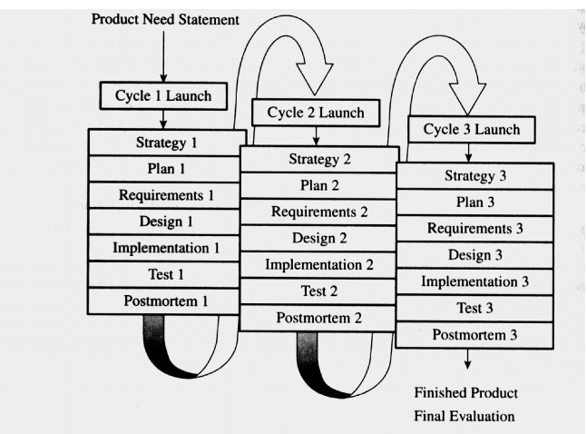
Team Software Process
SP es una solución basada en procesos para resolver problemas de negocio, tales como: predictibilidad de costo y tiempo, mejora de productividad y ciclos de desarrollo y mejora de calidad de productos. Enfocado en la experticia del grupo de trabajo

Slide 25


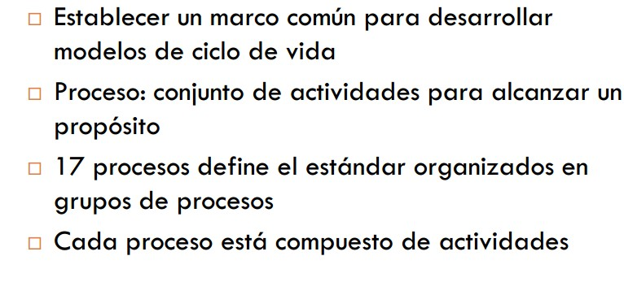
IEEE 1074 PROCESOS DE CICLO DE SOFTWARE

Slide 26

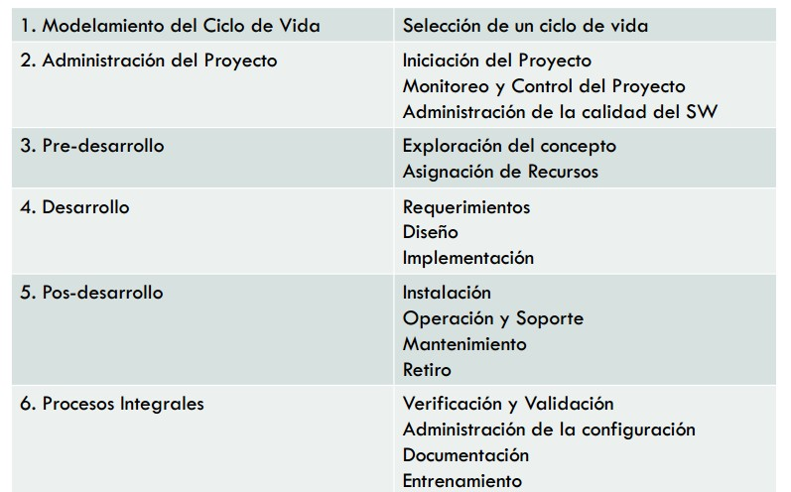
IEEE 1074 GRUPOS DE PROCESOS

Slide 27

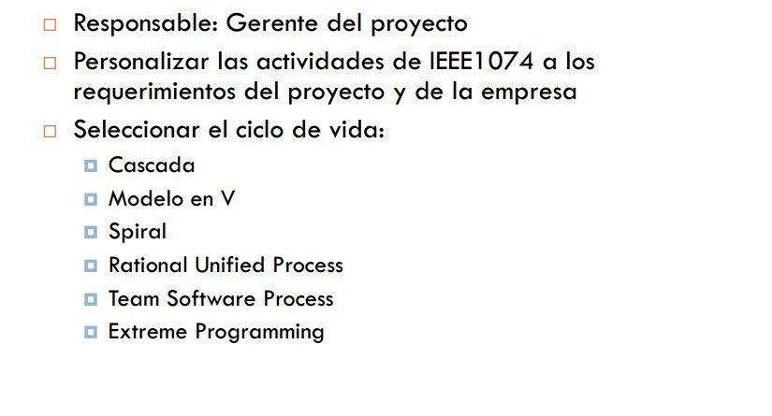
MODELAMIENTO DE CICLO DE VIDA

Slide 28




MODELAMIENTO DE CICLO DE VIDA – IEEE1074
http://prezi.com/b6e7itt3zy66/estandar-ieee-1074-developing-software-life-cycle- process/

Slide 29
Bibliografía
Vicenc F (2010)Desarrollo de sistemas de información: una metodología basada en el modelado. Alfaomega
Kendal &Kendal(2011). Análisis y diseño de Sistemas de Información. Editorial Pearson.

